Slide 1
Super
Mushroom
Notes:
开始

Slide 2


“黑框框”
超级玛丽
--简单实现
Super Mushroom
UltramanGaia
作者：潘文杰
Notes:
作者

Slide 3
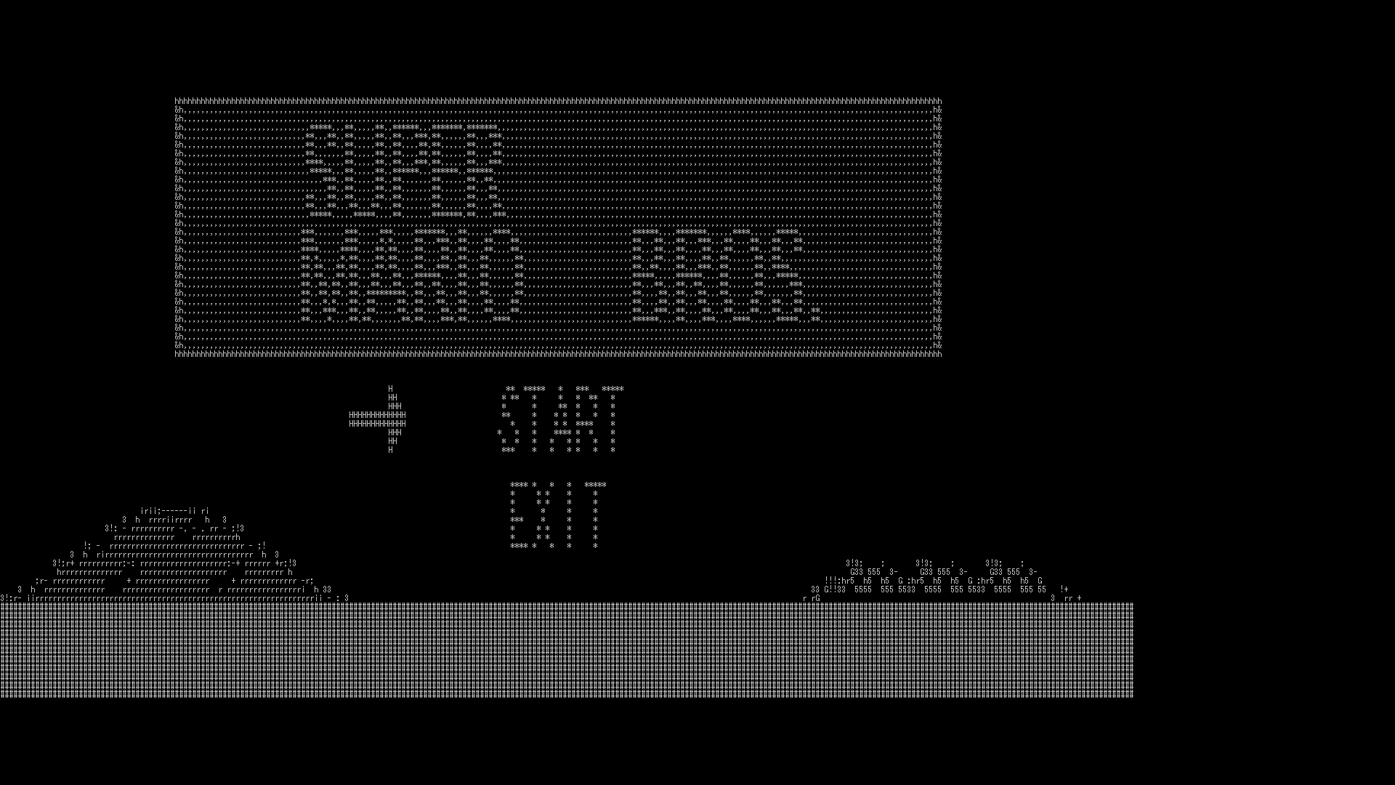

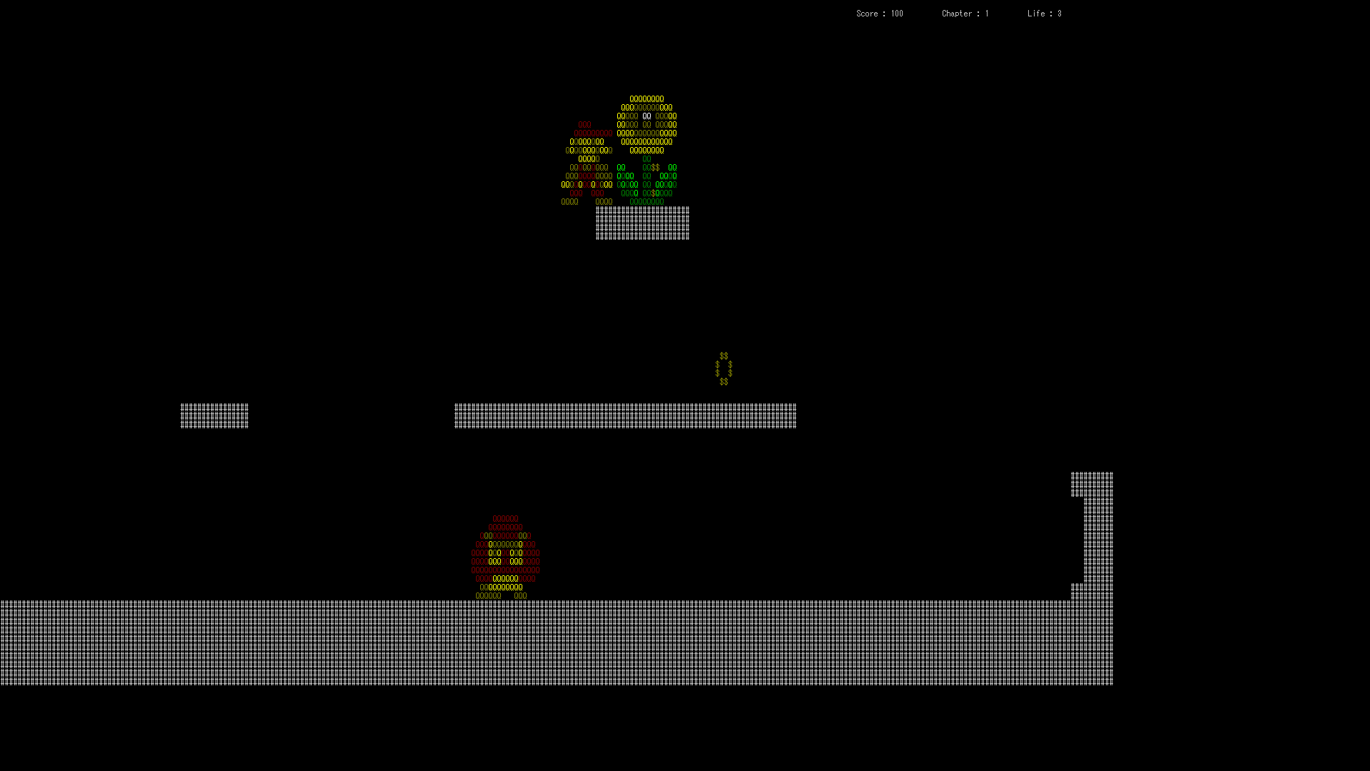
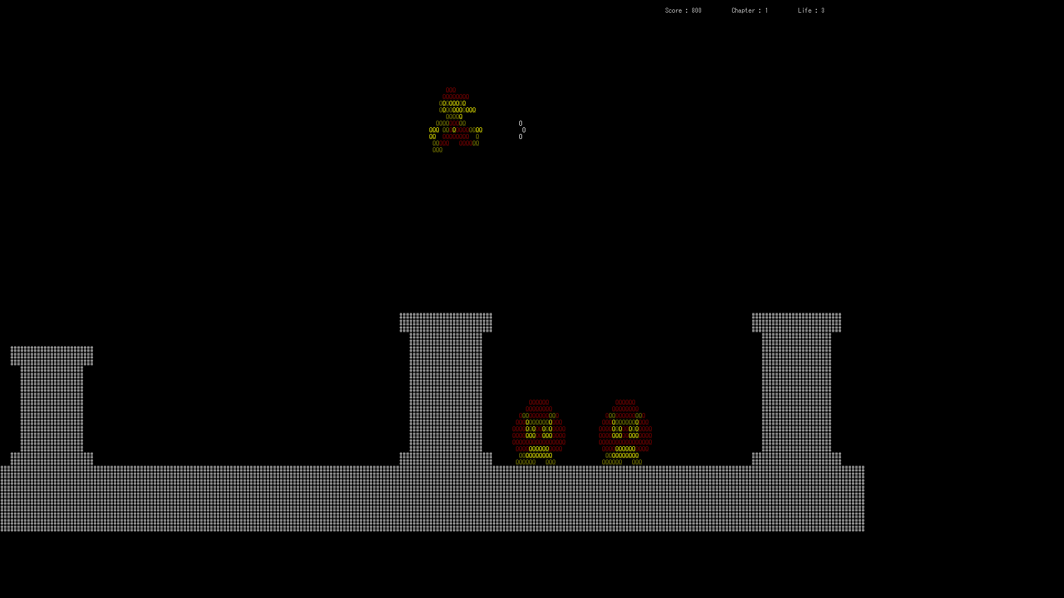
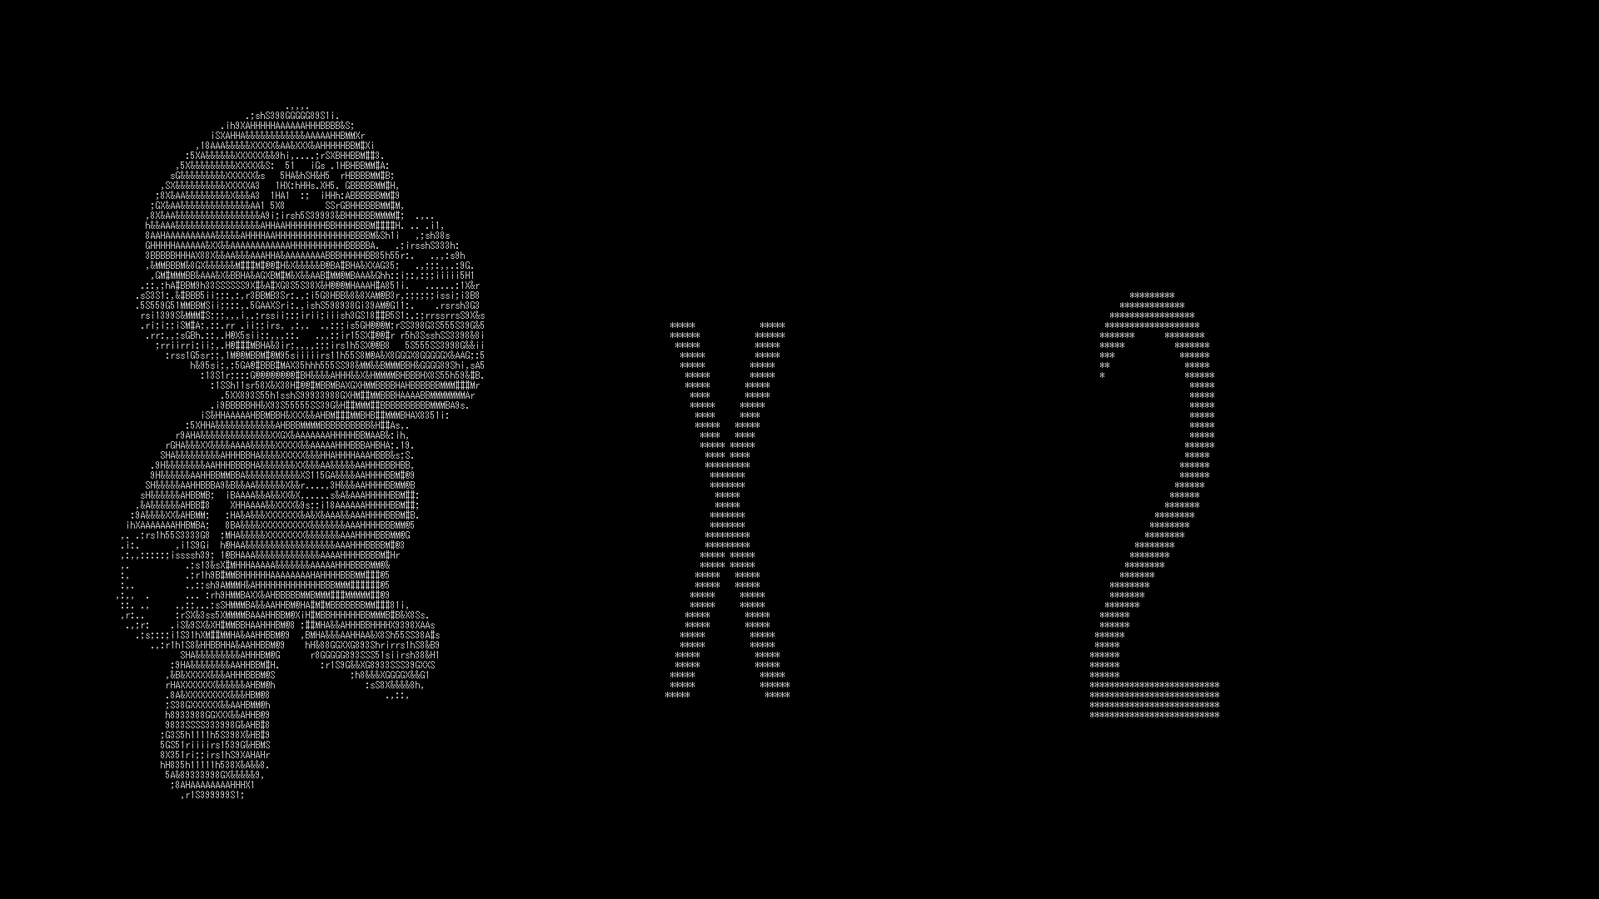

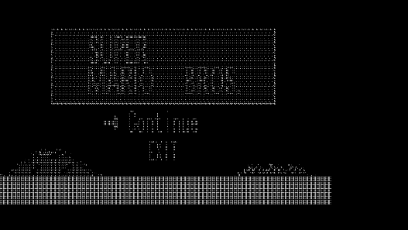
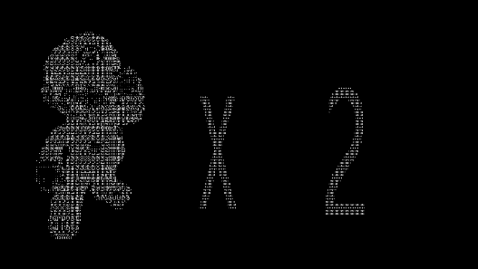
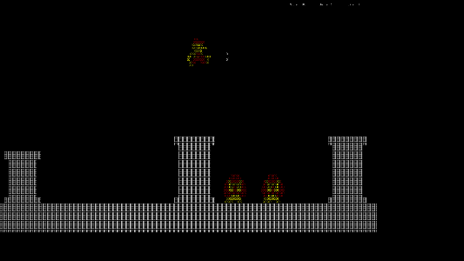
Super Mushroom
Notes:
运行时的一些截图

Slide 4
Super Mushroom
种族决战
蘑菇逆袭
公主失踪
蘑菇闯关
玛丽闯关
Notes:
整个游戏的进程
这是一个更真实的（我觉得）超级玛丽世界。
这是第一大关，即以超级玛丽为主角去闯关，一路消灭蘑菇怪，最终历经千辛万险通过此关，赢得美眉公主的青睐。关卡包括两小节自己制作的地图，然后后面的就是随机生成的啦，随机的话当然要有一定的简单算法让能过关啦。。。
蘑菇怪被杀从一开始就被人们认同并一直延续到现在。但这对蘑菇怪是不公平的，人家蘑菇怪只是在那里无聊地两边走来走去，就要被虐杀？
哪里有压迫，哪里就有反抗。伟人说过，“枪杆子里出政权”。然后，蘑菇怪就引进魂斗罗的科技，学习人族的上古体术。逆袭。
蘑菇怪的逆袭
就是用蘑菇怪通一次第一关的图，。。然后，竟然也得到了美眉公主的青睐。
可怕！
都说倾城祸国，说的就是游戏里的公主吧！
因为三角恋，哦， 因为民族血恨，种族之争，超级玛丽跟蘑菇怪进行最man的对决，什么？你说猜拳？不，实打实的干啊！
第三关是玩家控制超级玛丽跟弱AI电脑蘑菇怪（的确弱得可以）生死决战。

Slide 5
main.cpp
Super Mushroom
class
Super
MushRoom
class
Character
-Animation
class
Duel
文件结构
Notes:
文件结构

Slide 6
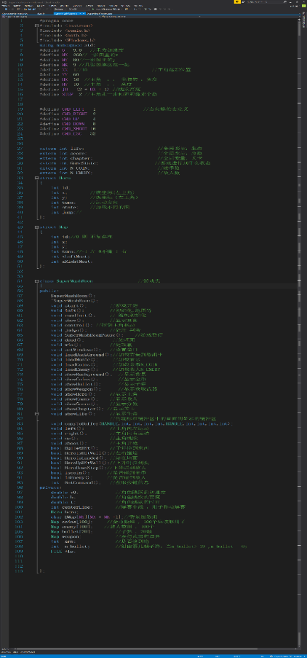
代码实现
Super Mushroom
Notes:
实现代码

Slide 7
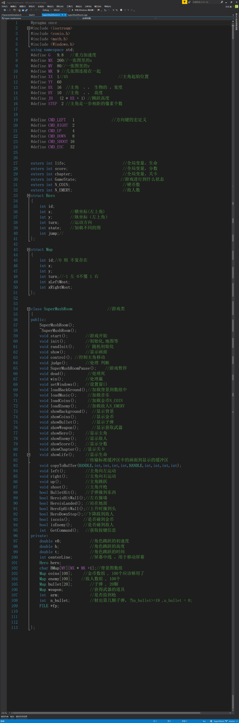

Slide 13


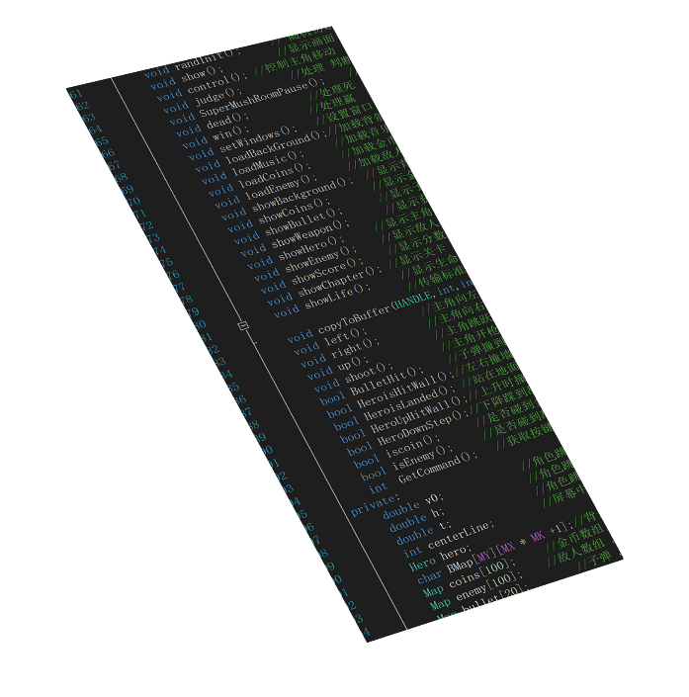

Super Mushroom
Notes:
实现代码

Slide 14
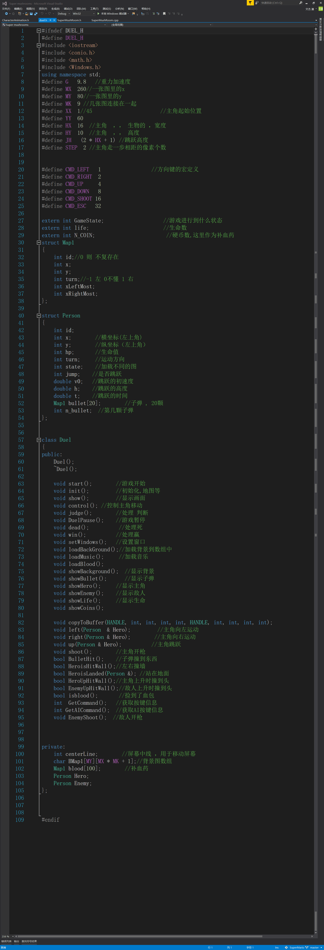
Notes:
实现代码

Slide 20
Super Mushroom
THANK
YOU

